Slide 1
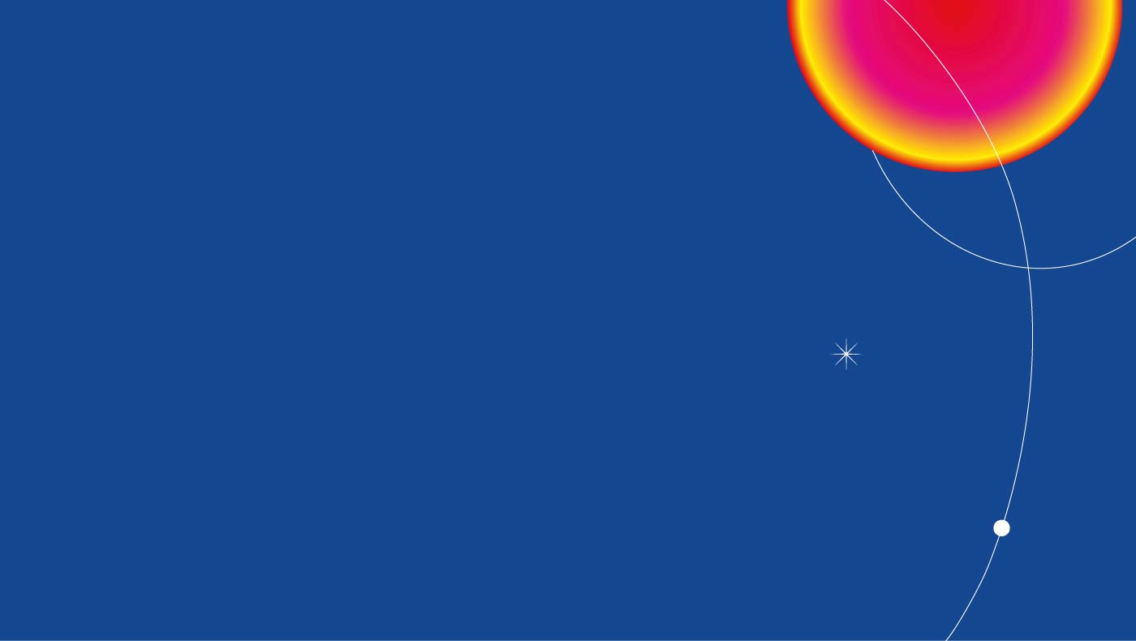
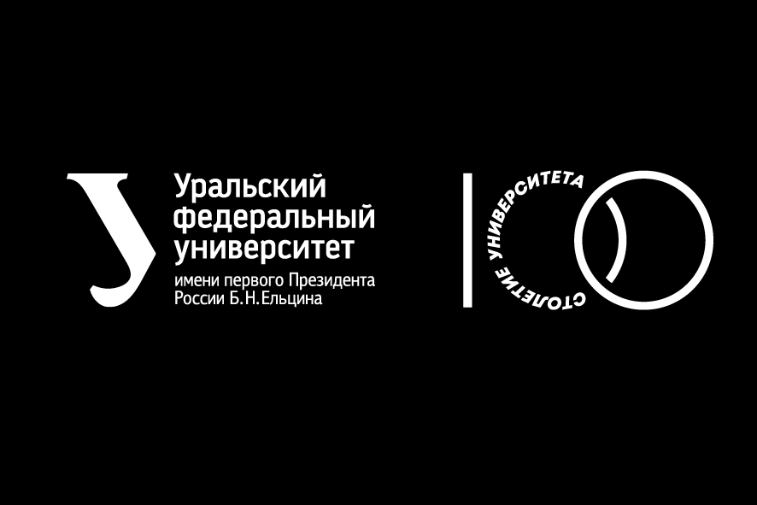

Быстрые подходы к обнаружению объектов
Другие задачи компьютерного зрения.
Курс: Компьютерное зрение. Тема 3.7.
Ронкин Михаил Владимирович
к.т.н. доцент ИРИТ-РТФ, УРФУ
Проект реализуется победителем Конкурса на предоставление грантов преподавателям магистратуры 2020/2021 благотворительной программы «Стипендиальная программа Владимира Потанина» Благотворительного фонда Владимира Потанина

Slide 2
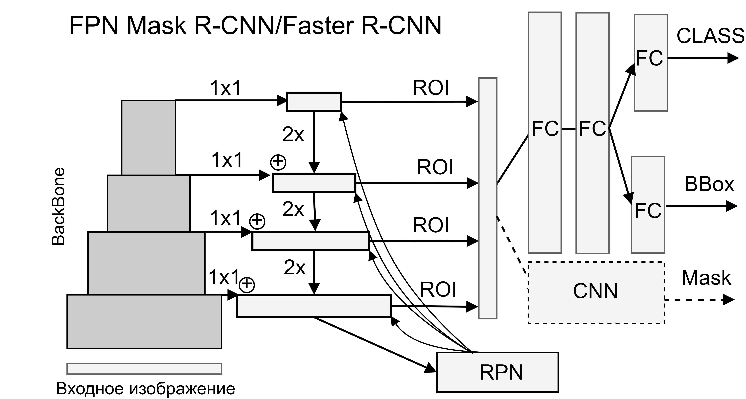
Feature Pyramidal Network напомним
Основная идея: каждый следующий слой сети сжимает карту признаков, тогда можно потерять часть информации, но повысить рецептивное поле.
Для сохранения информации используется пирамида из слоев.
Все сохраненные карты признаков масштабируются и складываются.
Все сохраненные карты признаков участвуют в головной части .
Анхоры формируются в разных масштабах за счет пирамиды признаков
NMS

Slide 3
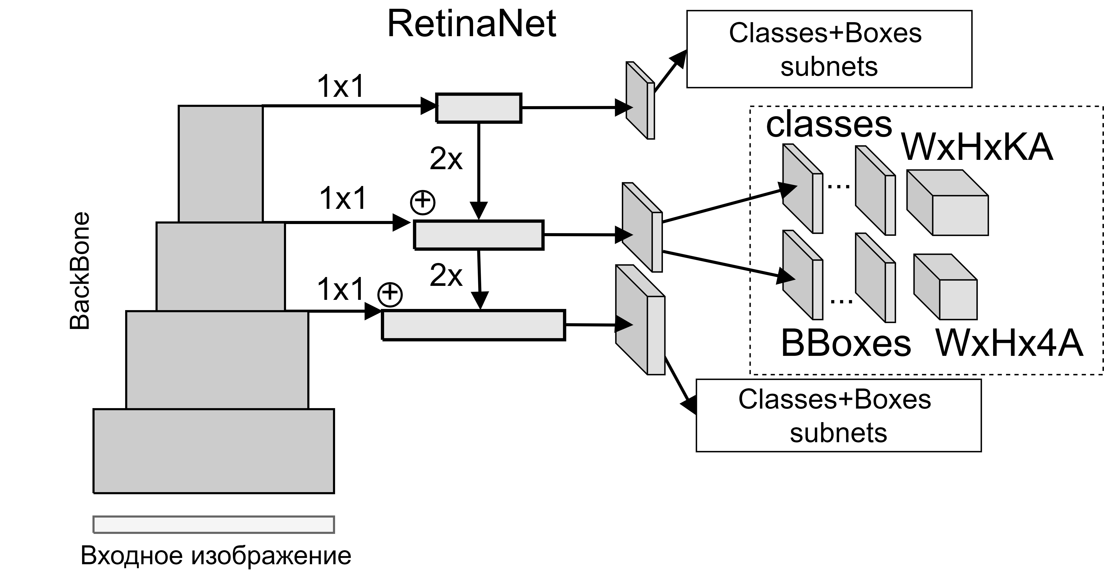
Архитектура RetinaNet
Архитектура RetinaNet – одноэтапная модификация архитектур на базе FPN.
Сеть использует FPN backbone и два головных блока для каждого масштаба признаков (классификации K классов и регрессия (x,y,w,h) по A анхарам).
Loss классификации считается особым способом с дисбалансом в сторону сложно выделяемых объектов .
10-100 тыс. samples

Slide 4
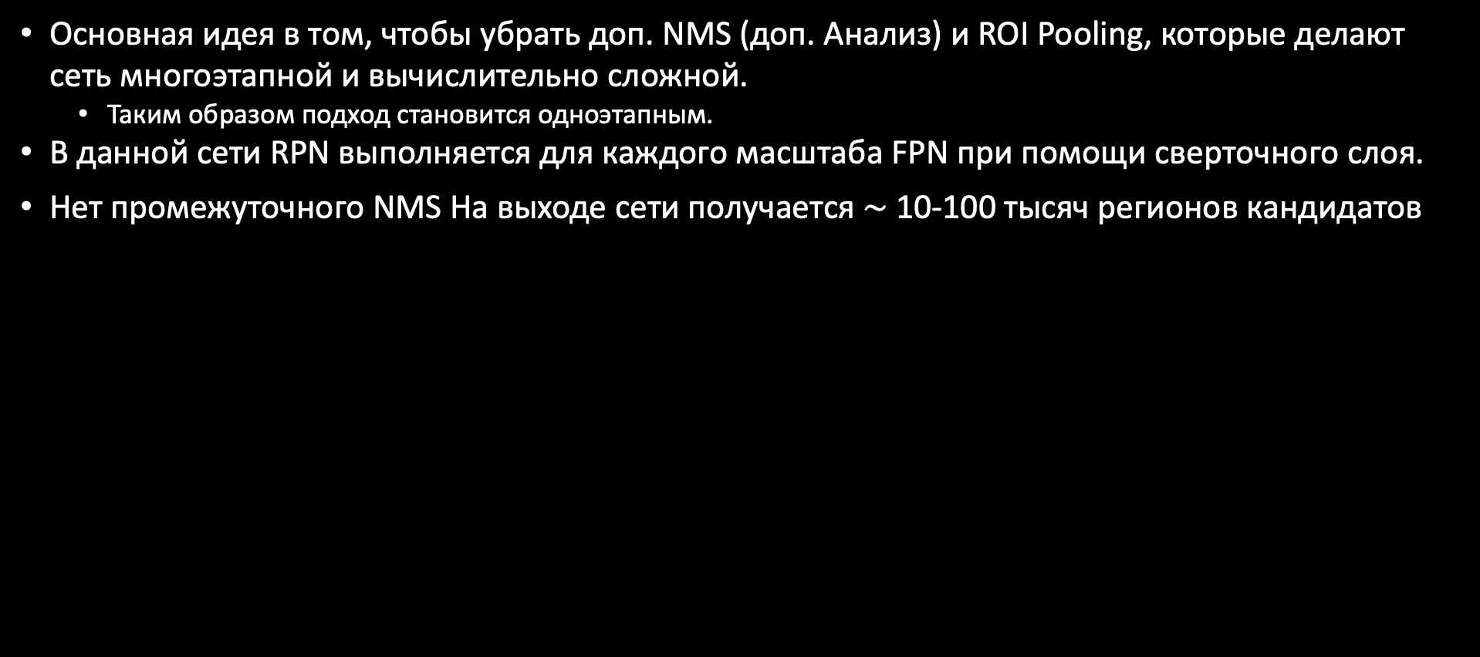
Архитектура RetinaNet
Основная идея в том, чтобы убрать доп. NMS (доп. Анализ) и ROI Pooling, которые делают сеть многоэтапной и вычислительно сложной.
Таким образом подход становится одноэтапным.
В данной сети RPN выполняется для каждого масштаба FPN при помощи сверточного слоя.
Нет промежуточного NMS На выходе сети получается $\sim$ 10-100 тысяч регионов кандидатов

Slide 5
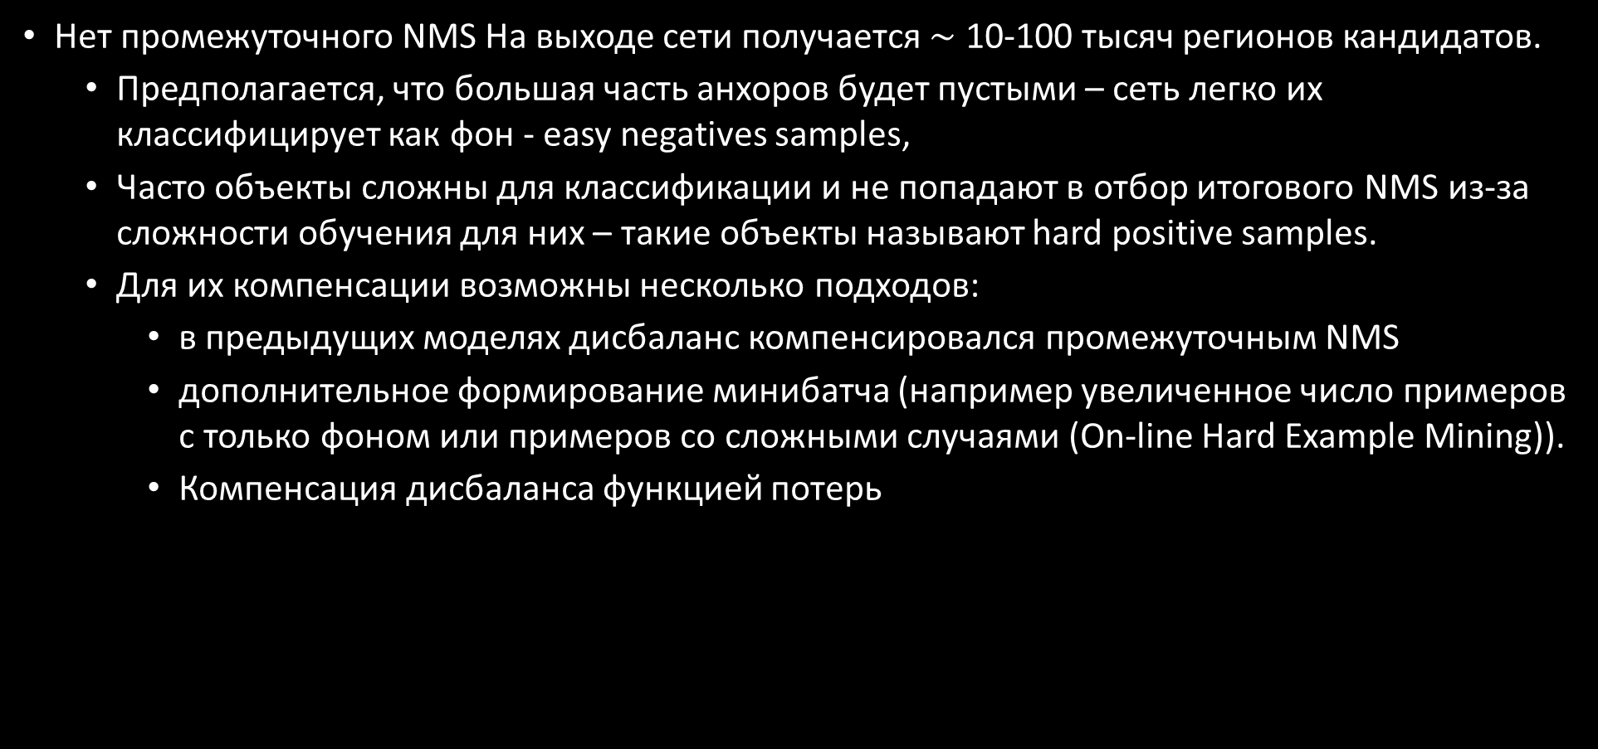
Архитектура RetinaNet
Нет промежуточного NMS На выходе сети получается $\sim$ 10-100 тысяч регионов кандидатов.
Предполагается, что большая часть анхоров будет пустыми – сеть легко их классифицирует как фон - easy negatives samples,
Часто объекты сложны для классификации и не попадают в отбор итогового NMS из-за сложности обучения для них – такие объекты называют hard positive samples.
Для их компенсации возможны несколько подходов:
в предыдущих моделях дисбаланс компенсировался промежуточным NMS
дополнительное формирование минибатча (например увеличенное число примеров с только фоном или примеров со сложными случаями (On-line Hard Example Mining)).
Компенсация дисбаланса функцией потерь

Slide 6
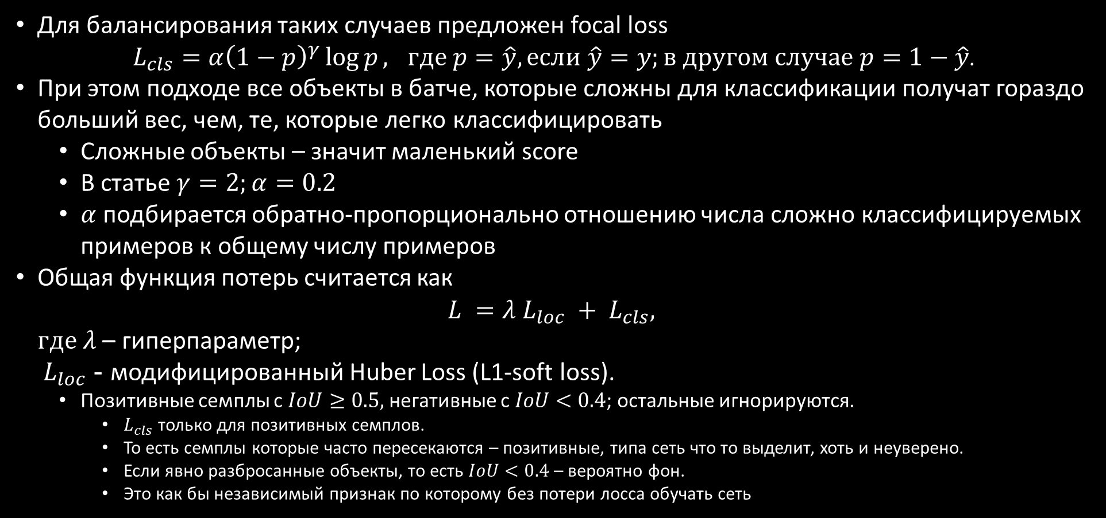
Архитектура RetinaNet
Для балансирования таких случаев предложен focal loss
$L_{cls}=α{\left(1−p\right)}^{γ}\log{p}, где p=\hat{y}, если \hat{y}=y;в другом случае p=1−\hat{y}$.
При этом подходе все объекты в батче, которые сложны для классификации получат гораздо больший вес, чем, те, которые легко классифицировать
Сложные объекты – значит маленький score
В статье $γ=2;α=0.2$
$α$подбирается обратно-пропорционально отношению числа сложно классифицируемых примеров к общему числу примеров
Общая функция потерь считается как $L =λ L_{loc} + L_{cls},$ $где λ$ – гиперпараметр; $L_{loc}$ - модифицированный Huber Loss (L1-soft loss).
Позитивные семплы с $IoU≥0.5,$ негативные с $IoU<0.4$; остальные игнорируются.
$L_{cls}$ только для позитивных семплов.
То есть семплы которые часто пересекаются – позитивные, типа сеть что то выделит, хоть и неуверено.
Если явно разбросанные объекты, то есть $IoU<0.4$ – вероятно фон.
Это как бы независимый признак по которому без потери лосса обучать сеть

Slide 7
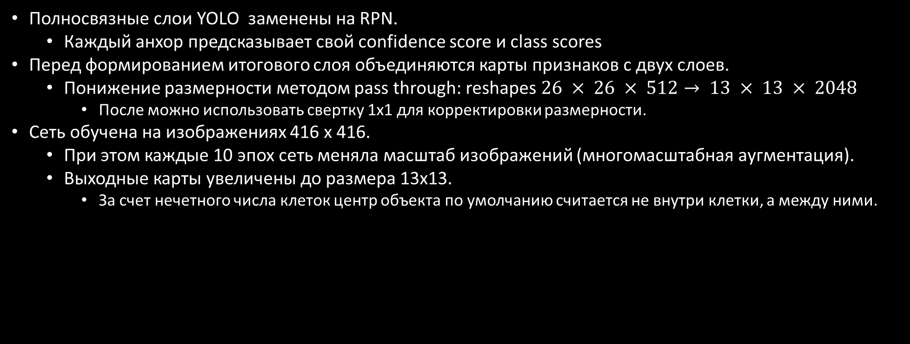
Архитектура YOLO V2
Полносвязные слои YOLO заменены на RPN.
Каждый анхор предсказывает свой confidence score и class scores
Перед формированием итогового слоя объединяются карты признаков с двух слоев.
Понижение размерности методом pass through: reshapes $26 × 26 × 512→ 13 × 13 × 2048$
После можно использовать свертку 1х1 для корректировки размерности.
Сеть обучена на изображениях 416 х 416.
При этом каждые 10 эпох сеть меняла масштаб изображений (многомасштабная аугментация).
Выходные карты увеличены до размера 13х13.
За счет нечетного числа клеток центр объекта по умолчанию считается не внутри клетки, а между ними.

Slide 8
Архитектура YOLO V2
В RPN предлагается 5 анхоров, масштабы и aspect ratio выбраны априорно для каждого набора данных.
Для выбора масштабов авторы использовании кластеризацию размеров регионов в наборе данных.
Каждый анхор содержит предсказание 4 координат, conf score и все классы.
То есть всего 13 x 13 x 5 = 845 boxes и в каждом из них (4+1+K) классов.

Slide 9
Архитектура YOLO V3
Backbone на основе FPN
Предсказание на трех масштабах
И на 2-х для yolo v3 tiny
Предполагается, что масштабы позволяют выделять большие, средние и маленькие объекты
Достигается обучением upsampling
На каждом масштабе выделено несколько анхоров.

Slide 10
Архитектура YOLO V3
Замена задачи Multi class classification (softmax) на Multi Label classification (неск. Sigmoid)
Интуиция в том, что часто классы могут пересекаться (подросток и ребенок), авторы считают, что правильно классифицировать оба этих класса.
Отказ от задачи классификации как задачи регрессии.

Slide 11
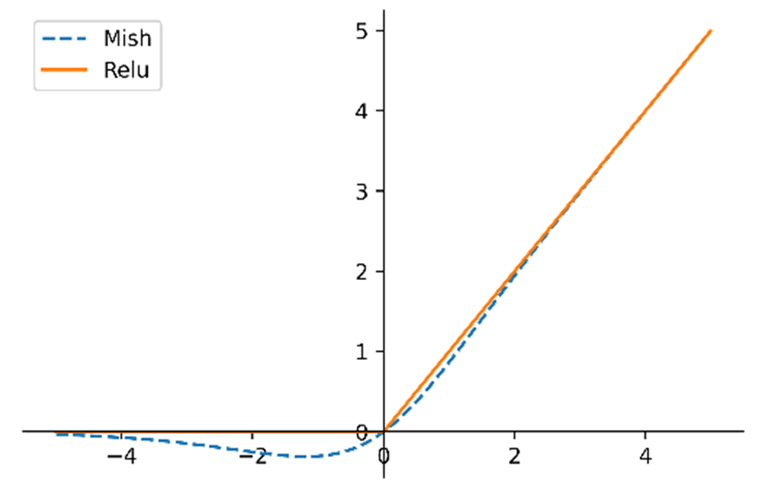
Архитектура YOLO V4
YOLO 4, YOLO4 scaled – использование модифицированного backbone
Использован модифицированный подход Path Agregattion Network (PAN)
Модификация процесса тренировки и аугментации данных.
Замена ReLU на Mish

Slide 12
Архитектура YOLO V5
Yolo V5 это модификация Yolo V4, переделенная в PyTorch (адаптированная модель)
Предложено несколько реализаций (от nano до large).
Функции активации заменые на стандартные LeakyReLU, Sigmoid
Адаптирована аугментация (scaling, color space adjustments, and mosaic augmentation)
Выбор функции потерь для классификации.
Добавлен автопоиск размеров анхоров по тренировочному набору данных.

Slide 13
Базовые вопросы
1. Укажите на основную особенность focal loss
Функция потерь позволяет решить проблему дисбаланса классов как набора из двух гиперпараметров.
Функция потерь для решения задачи классификации как задачи регрессии.
Функция потерь для решения задачи классификации с использованием online-hard-negative-mining.

Slide 14
Базовые вопросы
2. Укажите на основную особенность архитектур YOLO V3-V4
Итоговый набор регионов кандидатов формируется для нескольких масштабов признаков, каждый анхор содержит метки классов.
Итоговый набор регионов кандидатов формируется для нескольких масштабов признаков, но метки классов одни для каждой клетки входного изображения.
Итоговый набор регионов кандидатов формируется с использованием pathtrough слоя, каждый анхор содержит метки классов.

Slide 15
Базовые вопросы
3. Укажите на основную особенность архитектур YOLO V5
Модификация YOLO V4, написанная на PyTorch с небольшими изменениями архитектуры.
Модификация YOLO V3, написанная на PyTorch с небольшими изменениями архитектуры
Модификация YOLO V2, написанная на PyTorch с небольшими изменениями архитектуры.

Slide 16
Вопросы повышенной сложности
1. Выберите два корректных описания архитектур Семейства YOLO
Yolo V4 объекты выделяются при помощи PAN в шейной части, использование особых функций активации Mish и ряд других модификаций.
Yolo V5 несколько модифицированная версия предыдущей архитектуры.
Yolo V1 архитектура с pathtrough слоем и RPN. Каждый анхор представляет собой набор координат, объектности и вектора классификации.
Yolo V2 объекты выделяются в нескольких масштабах карт признаков, задача классификации решается как многометочная.
Yolo V3 полностью одноэтапный подход, выход сети позволяет дать несколько оценок анхоров для каждой клетки исходного изображения, однако классификация для каждогой клетки выполняется единожды. Задача классификации решается как регрессионная.

Slide 17
Вопросы повышенной сложности
2. Выберите два корректных описания архитектур для обнаружения объектов
Faster-R-CNN многоэтапный подход, после экстрактора признаков происходит предварительный поиск объектов (анхоры) при помощи сверточного слоя. Анхоры выбираются по NMS и подаются в головную часть.
RetinaNet одноэтапный подход на основе пирамиды признаков, на каждом уровне происходит классификация и регрессия, нет NMS, но есть особая функция потерь для задач с дисбалансом классов.
Yolo V3 объекты выделяются при помощи PAN в шейной части, использование особых функций активации Mish и ряд других модификаций.
Mask-R-CNN – модификация R-CNN, с заменой selective search на ROI Align.
Yolo V2 одноэтапный подход с обнаружением признаков на нескольких этапах кодирования (масштабах). Задача решается как многометочная.
Yolo V1 одноэтапный подход, предсказания формируются как набор тензов определенного размера, полученных с нескольких масштабов карт признаков, для решения проблемы дисбаланса классов используется особая техника формирования батча.

Slide 18
Вопросы повышенной сложности
Часть в обнаружении в архитектурах обнаружения объектов возникает проблема работы с объектами разных масштабов. Отметьте ТРИ причины среди указанных, которые на это влияют.
Слишком большая скорость понижения размерности может приводить к «сжатию» объекта до менее, чем 1 пикселя.
Разные объекты имеют разный оптимальный размера рецептивного поля, необходимый для учета их контекста.
Если набор данных содержит объекты разных размеров, то обучение для небольших объектов может потребовать больше времени, чем для больших.
Если объекты разных размеров находятся в одном батче, то будут выделены только наибольшие из них (разные по размеру объекты должны быть в разных батчах).
Если в наборе данных есть объекты разных размеров, то их число должно быть эквивалентным для сбалансированного обучения.
Не глубокие, но быстро работающие архитектуры плохо справляются с большими объектами.
Очень глубокие архитектуры плохо справляются с большими объектами.

Slide 19
Вопросы повышенной сложности
YOLO V1
SSD
RETINA
YOLO V2
YOLO V3
YOLO V4

Slide 20
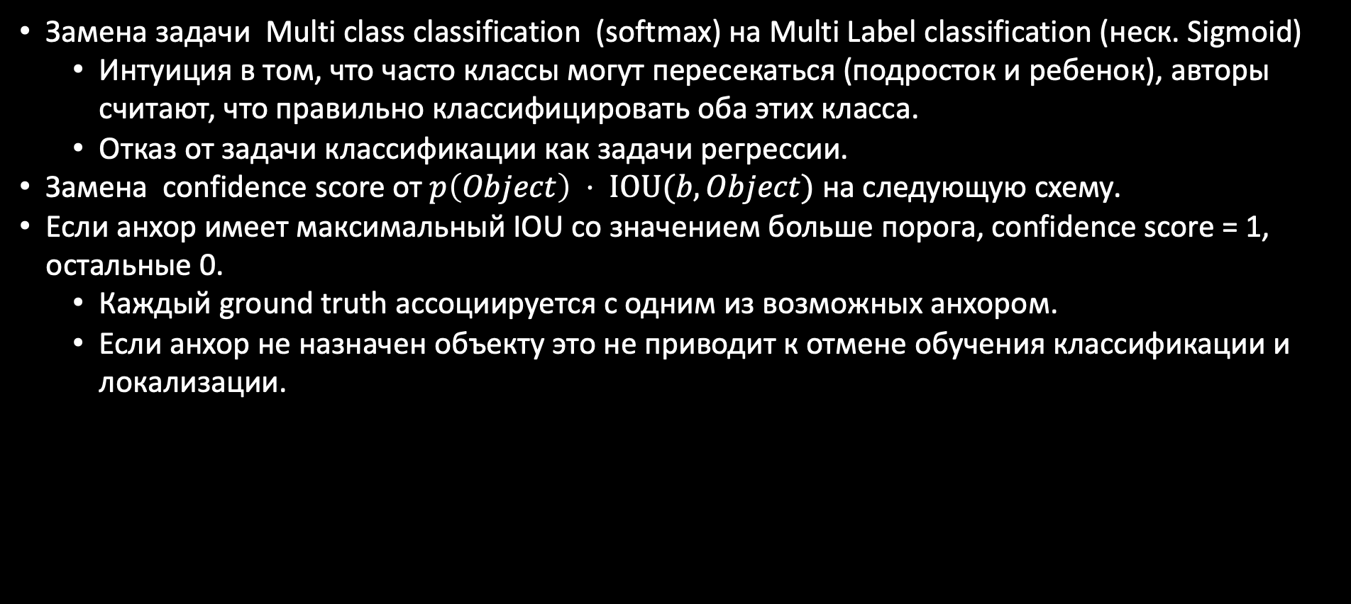
Архитектура YOLO V3
Замена задачи Multi class classification (softmax) на Multi Label classification (неск. Sigmoid)
Интуиция в том, что часто классы могут пересекаться (подросток и ребенок), авторы считают, что правильно классифицировать оба этих класса.
Отказ от задачи классификации как задачи регрессии.
Замена confidence score от $p\left(Object\right) ⋅ IOU(b,Object)$на следующую схему.
Если анхор имеет максимальный IOU со значением больше порога, confidence score = 1, остальные 0.
Каждый ground truth ассоциируется с одним из возможных анхором.
Если анхор не назначен объекту это не приводит к отмене обучения классификации и локализации.

Slide 21
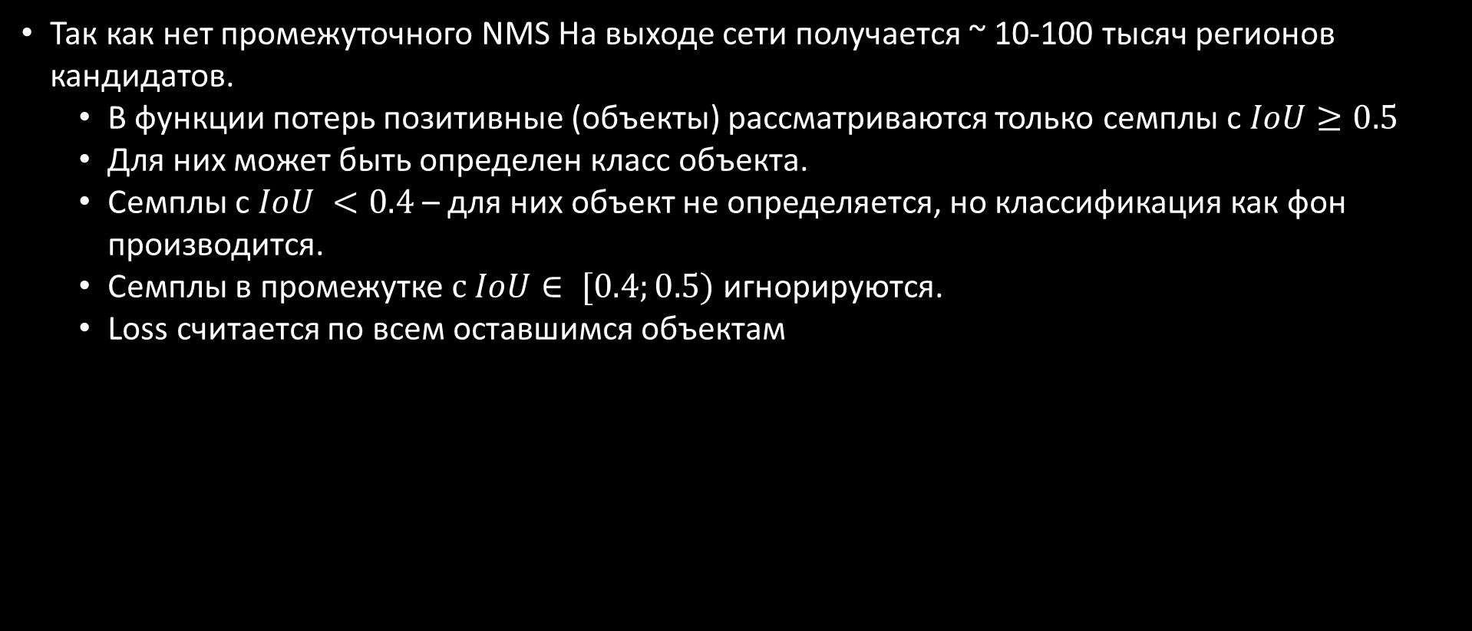
Архитектура RetinaNet
Так как нет промежуточного NMS На выходе сети получается ~ 10-100 тысяч регионов кандидатов.
В функции потерь позитивные (объекты) рассматриваются только семплы с $IoU≥0.5$
Для них может быть определен класс объекта.
Семплы с $IoU <0.4$– для них объект не определяется, но классификация как фон производится.
Семплы в промежутке $с IoU∈ [0.4;0.5)$игнорируются.
Loss считается по всем оставшимся объектам

Slide 22
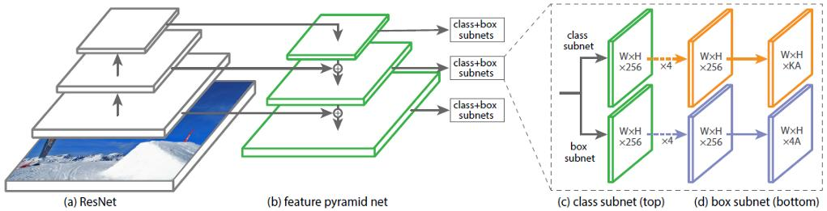
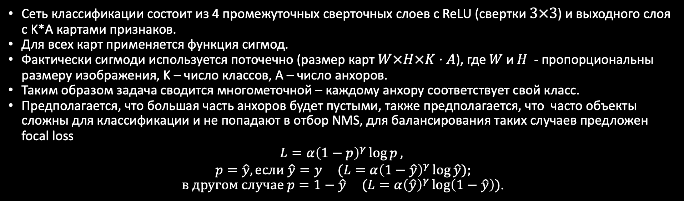
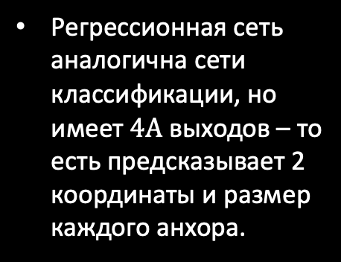
Архитектура RetinaNet
Сеть классификации состоит из 4 промежуточных сверточных слоев с ReLU (свертки $3×3$) и выходного слоя с K*A картами признаков.
Для всех карт применяется функция сигмод.
Фактически сигмоди используется поточечно (размер карт $W×H×K⋅A$), где $W$ и $H$ - пропорциональны размеру изображения, K – число классов, A – число анхоров.
Таким образом задача сводится многометочной – каждому анхору соответствует свой класс.
Предполагается, что большая часть анхоров будет пустыми, также предполагается, что часто объекты сложны для классификации и не попадают в отбор NMS, для балансирования таких случаев предложен focal loss
$$L=α{\left(1−p\right)}^{γ}\log{p},$$
$$p=\hat{y}, если \hat{y}=y (L=α{\left(1−\hat{y}\right)}^{γ}\log{\hat{y}});$$
$в другом случае p=1−\hat{y} (L=α{\left(\hat{y}\right)}^{γ}\log\left(1−\hat{y}\right))$.
Регрессионная сеть аналогична сети классификации, но имеет $4А$ выходов – то есть предсказывает 2 координаты и размер каждого анхора.
https://github.com/nikostsagk/Apple-detection

Slide 23
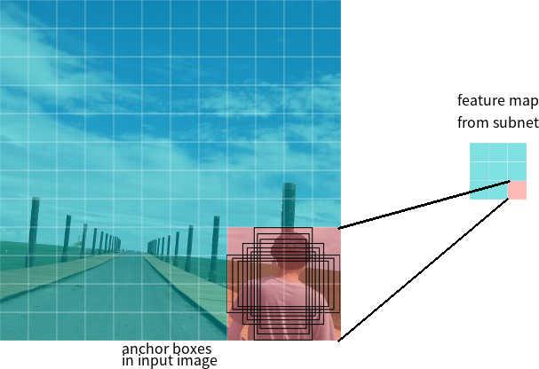
Архитектура RetinaNet
Каждый анхор связан с областью на входном изображении.
В оригинальной статье предполагается, что для каждого масштаба карты признаков будет 9 архаров.
Тогда они будут связаны с входным изображением как объекты определенного масштаба.
Регрессионная сеть предсказывает смещение анхора по координатам и габаритам.
После получения анхоров всех масштабов выполняется NMS.
aspect ratios {1:2, 1:1, 2:1}
anchors of sizes {2⁰, 2^(1/3), 2^(2/3)}
areas of 32² to 512² on pyramid levels from P3 to P7
Each anchor, there is a length K one-hot vector of classification targets (K: number of classes), and a 4-vector of box regression targets.
FL can effectively discount the effect of easy negatives, focusing all attention on the hard negative examples.
https://blog.zenggyu.com/en/post/2018-12-05/retinanet-explained-and-demystified/

Slide 24
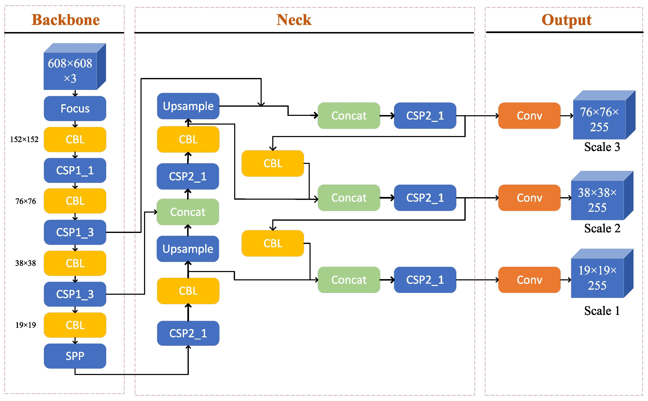
Архитектура YOLO V5
Сделана в PyTorch на основе Yolo V4 (адаптированная модель)
Предложено несколько реализаций (от nano до large).
Функции активации заменые на LeakyReLU, Sigmoid
Адаптирована аугментация (scaling, color space adjustments, and mosaic augmentation)
Функция потерь:
objectness score, class probability score, and bounding box regression score.
class probability: Binary Cross-Entropy with Logits или Focal Loss
Добавлен автопоиск размеров анхоров по тренировочному набору данных.
https://pub.towardsai.net/yolo-v5-explained-and-demystified-4e4719891d69
https://blog.roboflow.com/yolov5-improvements-and-evaluation/

Slide 25
Архитектура YOLO V4
YOLO 4, YOLO4 scaled – использование модифицированного backbone
Использован модифицированный подход Path Agregattion Network (PAN)
Модифи
Вместо сложения использована конкатенация

Slide 26
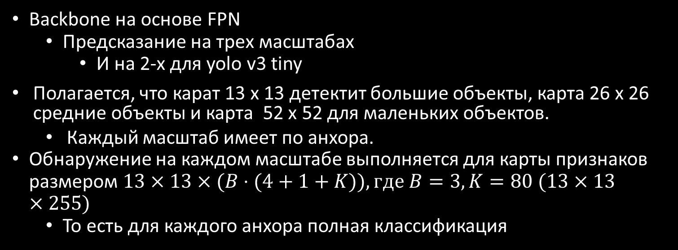
Архитектура YOLO V3
Backbone на основе FPN
Предсказание на трех масштабах
И на 2-х для yolo v3 tiny
Полагается, что карат 13 x 13 детектит большие объекты, карта 26 x 26 средние объекты и карта 52 x 52 для маленьких объектов.
Каждый масштаб имеет по анхора.
Обнаружение на каждом масштабе выполняется для карты признаков размером $13×13×(B⋅(4+1+K)), где B=3, K=80 (13×13×255)$
То есть для каждого анхора полная классификация
https://towardsdatascience.com/yolo-v3-object-detection-53fb7d3bfe6b

Slide 27
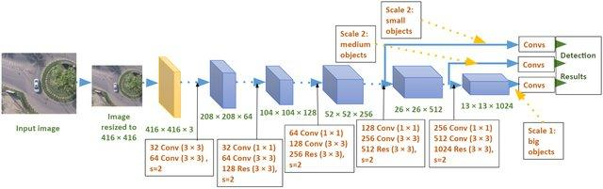
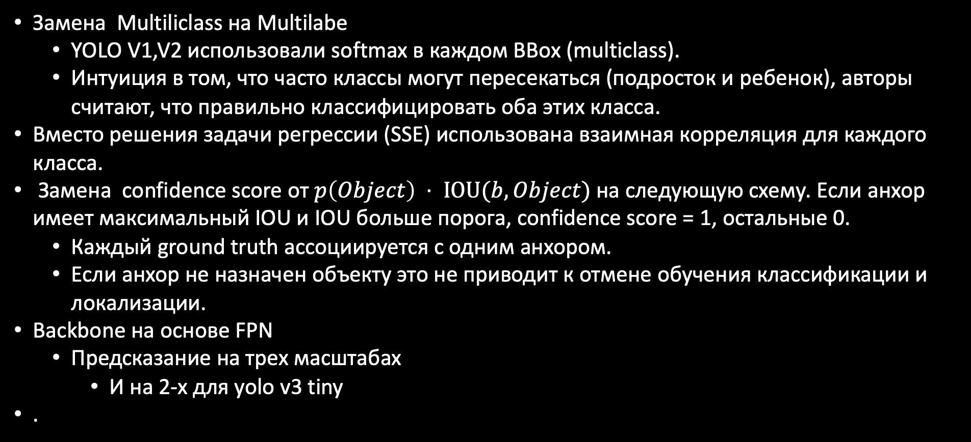
Архитектура YOLO V3
Замена Multiliclass на Multilabe
YOLO V1,V2 использовали softmax в каждом BBox (multiclass).
Интуиция в том, что часто классы могут пересекаться (подросток и ребенок), авторы считают, что правильно классифицировать оба этих класса.
Вместо решения задачи регрессии (SSE) использована взаимная корреляция для каждого класса.
Замена confidence score от $p\left(Object\right) ⋅ IOU(b,Object)$на следующую схему. Если анхор имеет максимальный IOU и IOU больше порога, confidence score = 1, остальные 0.
Каждый ground truth ассоциируется с одним анхором.
Если анхор не назначен объекту это не приводит к отмене обучения классификации и локализации.
Backbone на основе FPN
Предсказание на трех масштабах
И на 2-х для yolo v3 tiny
.
https://www.researchgate.net/publication/350502286_Vehicle_Detection_from_Aerial_Images_Using_Deep_Learning_A_Comparative_Study/figures?lo=1

Slide 28
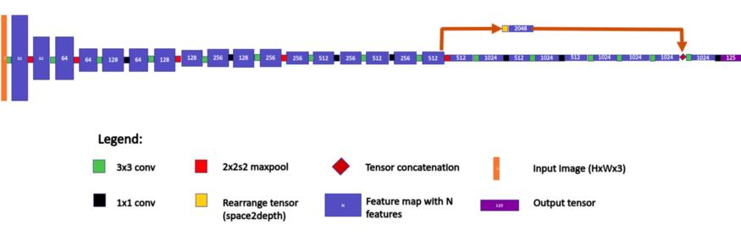
Архитектура YOLO V2
В RPN предлагается 5 анхоров, масштабы и aspect ratio выбраны априорно для каждого набора данных.
Для выбора масштабов авторы использовании кластеризацию размеров регионов в наборе данных.
Каждый анхор содержит предсказание 4 координат, conf score и все классы.
Анхоры проверяются для каждой точки. То есть всего 13 x 13 x 5 = 845 boxes и в каждом из них (4+1+K) классов.
Цель кластеризации была определить размеры Bbox при которых IOU для них была был небольшой (использовалось расстояние Jaccard).
https://towardsdatascience.com/yolo-v3-explained-ff5b850390f
https://www.mdpi.com/1424-8220/19/15/3336
https://towardsdatascience.com/review-yolov2-yolo9000-you-only-look-once-object-detection-7883d2b02a65

Slide 29
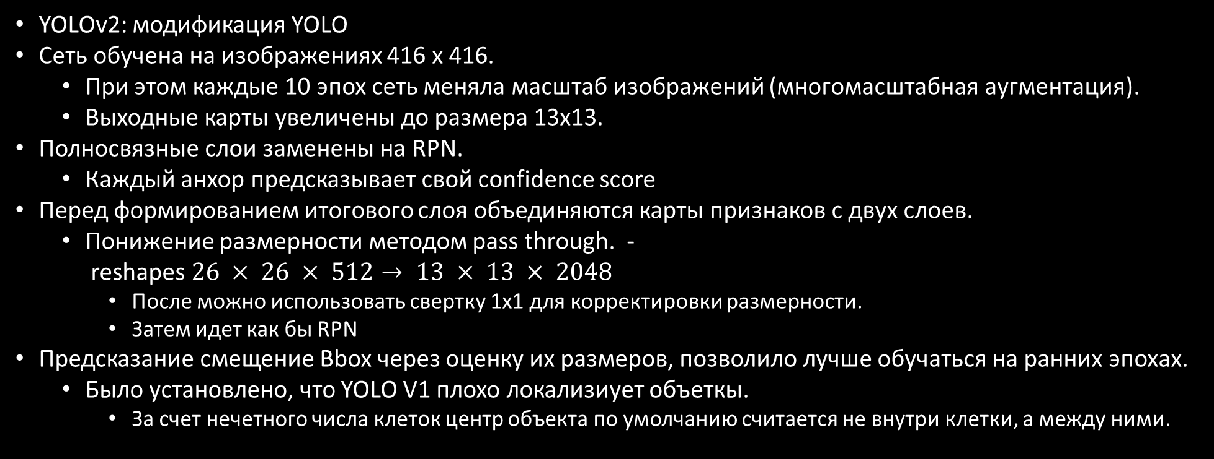
Архитектура YOLO V2
YOLOv2: модификация YOLO
Сеть обучена на изображениях 416 х 416.
При этом каждые 10 эпох сеть меняла масштаб изображений (многомасштабная аугментация).
Выходные карты увеличены до размера 13х13.
Полносвязные слои заменены на RPN.
Каждый анхор предсказывает свой confidence score
Перед формированием итогового слоя объединяются карты признаков с двух слоев.
Понижение размерности методом pass through. - reshapes $26 × 26 × 512→ 13 × 13 × 2048$
После можно использовать свертку 1х1 для корректировки размерности.
Затем идет как бы RPN
Предсказание смещение Bbox через оценку их размеров, позволило лучше обучаться на ранних эпохах.
Было установлено, что YOLO V1 плохо локализиует объеткы.
За счет нечетного числа клеток центр объекта по умолчанию считается не внутри клетки, а между ними.
https://jonathan-hui.medium.com/real-time-object-detection-with-yolo-yolov2-28b1b93e2088
https://www.mdpi.com/1424-8220/19/15/3336
RPN
https://towardsdatascience.com/review-yolov2-yolo9000-you-only-look-once-object-detection-7883d2b02a65
passthrough
В место полносвязного

Slide 30
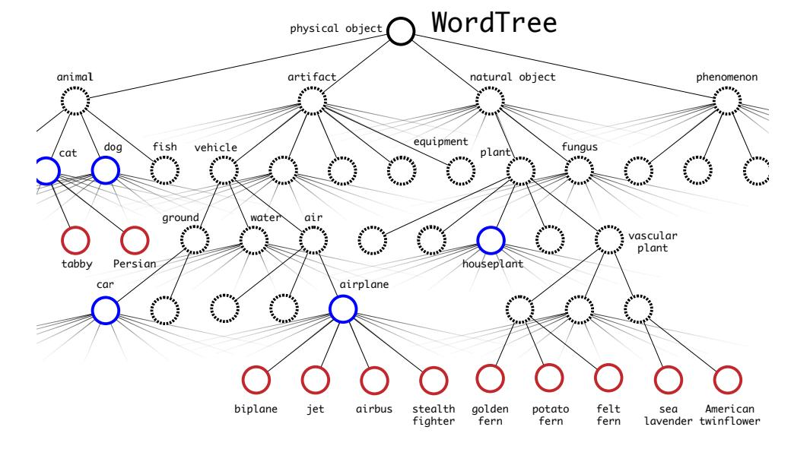
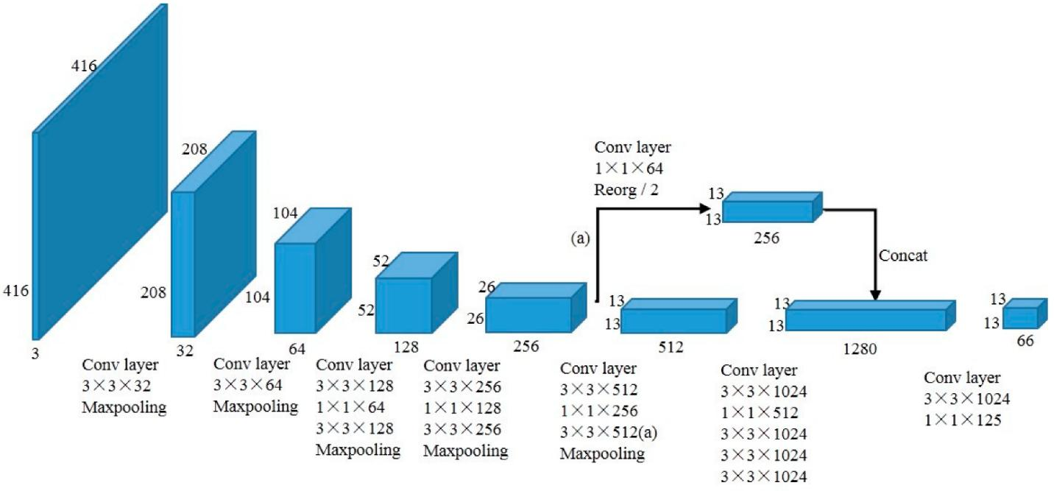
Семейство YOLO V2 (You Look Only Once)
YOLO9000 использован прием перегруппировок меток в виде графа для того, чтобы обучить YOLO2 на 9000 классов.
Это сделано в предположении, что часть классов в больших наборах данных взаимосвязаны (например собака и конкретная порода собаки).
Таким образом сеть уточняет прогнозы исключая классы, которые не попадают в одно множество.
https://www.mdpi.com/1424-8220/19/15/3336
https://towardsdatascience.com/review-yolov2-yolo9000-you-only-look-once-object-detection-7883d2b02a65

Slide 31
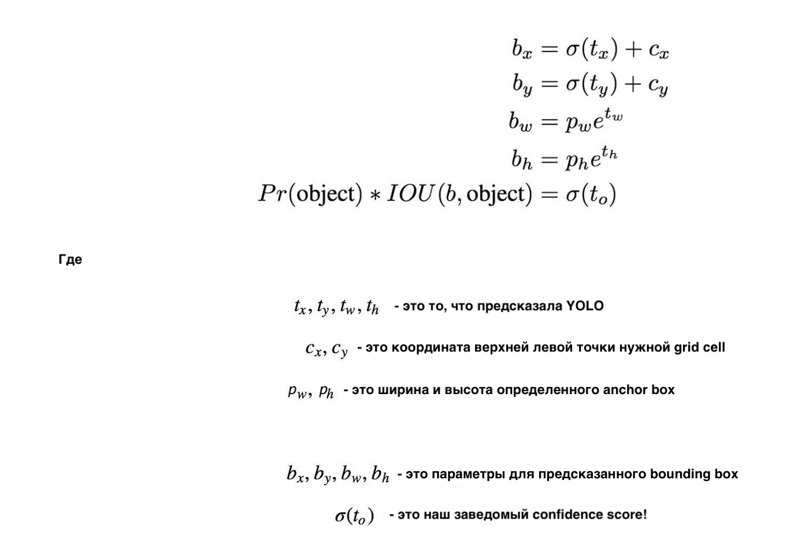
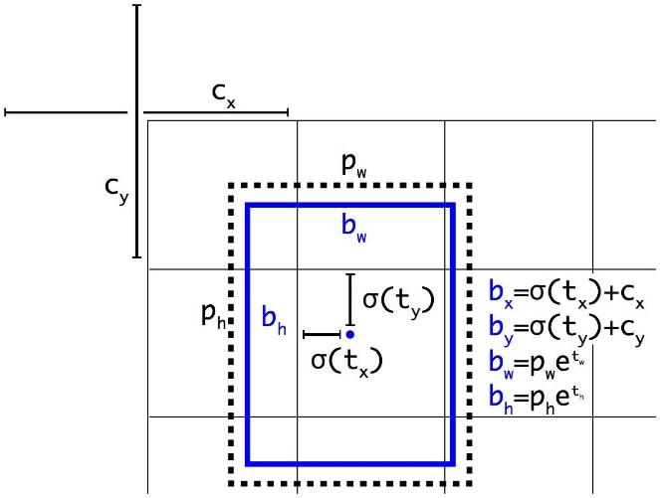
Архитектура YOLO V2
YOLO предсказывает 5 параметров (для каждого anchor box для определенной клетки):
Сигмоид ограничивает диапазон изменений от 0 до 1
https://www.mdpi.com/1424-8220/19/15/3336
https://towardsdatascience.com/review-yolov2-yolo9000-you-only-look-once-object-detection-7883d2b02a65

Slide 32
Архитектура YOLO V3
Замена Multiliclass на Multilabe
YOLO V1,V2 использовали softmax в каждом BBox (multiclass).
Интуиция в том, что часто классы могут пересекаться (подросток и ребенок), авторы считают, что правильно классифицировать оба этих класса.
Вместо решения задачи регрессии (SSE) использована взаимная корреляция для каждого класса.
Замена confidence score от $p\left(Object\right) ⋅ IOU(b,Object)$на следующую схему. Если анхор имеет максимальный IOU и IOU больше порога, confidence score = 1, остальные 0.
Каждый ground truth ассоциируется с одним анхором.
Если анхор не назначен объекту это не приводит к отмене обучения классификации и локализации.
Backbone на основе FPN
Предсказание на трех масштабах
И на 2-х для yolo v3 tiny
.
https://www.researchgate.net/publication/350502286_Vehicle_Detection_from_Aerial_Images_Using_Deep_Learning_A_Comparative_Study/figures?lo=1

Slide 33
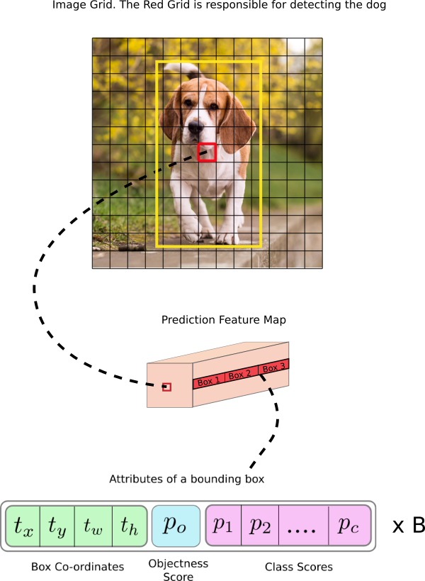
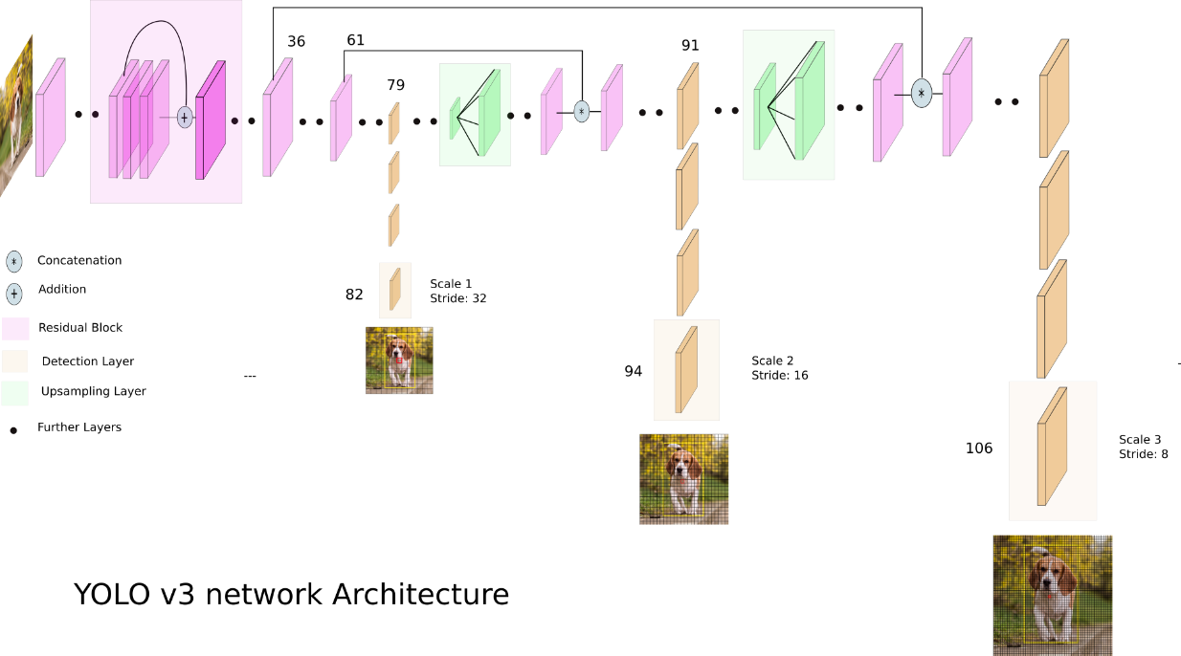

Архитектура YOLO V3
Backbone на основе FPN
Предсказание на трех масштабах
И на 2-х для yolo v3 tiny
Полагается, что карат 13 x 13 детектит большие объекты, карта 26 x 26 средние объекты и карта 52 x 52 для небольших объектов.
Каждый масштаб имеет по анхора.
Обнаружение на каждом масштабе выполняется для карты признаков размером $13×13×(B⋅(4+1+K)), где B=3, K=80 (13×13×255)$
То есть для каждого анхора полная классификация
https://towardsdatascience.com/yolo-v3-object-detection-53fb7d3bfe6b

Slide 34
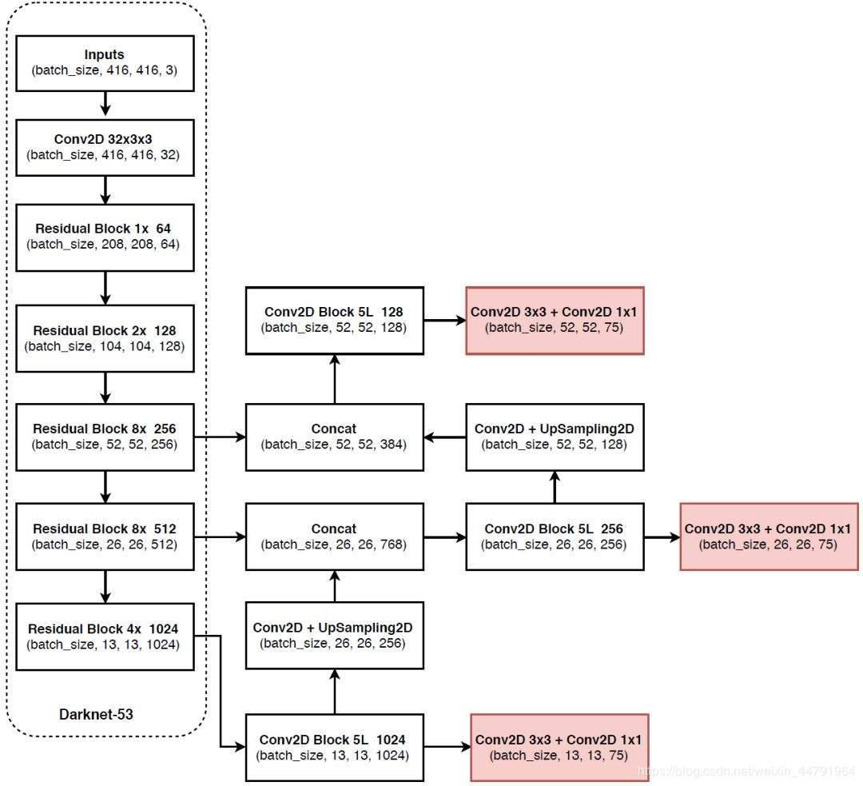
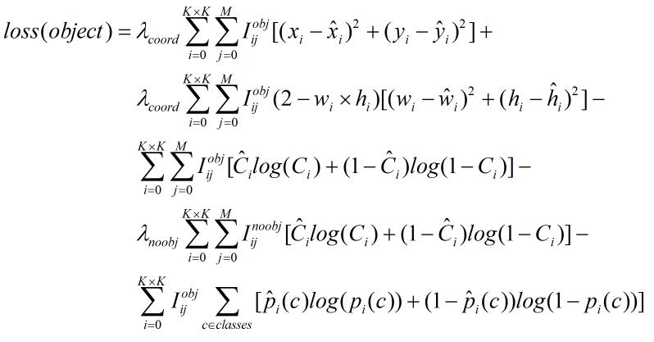
Архитектура YOLO V3
Функция потерь – замена регрессии на классификцию для conf score и для каждого класса.
https://www.programmerall.com/article/19001685431/
https://towardsdatascience.com/yolo-v3-object-detection-53fb7d3bfe6b
https://towardsdatascience.com/yolo-v3-object-detection-53fb7d3bfe6b
https://www.fatalerrors.org/a/detailed-explanation-of-yolov3-loss-function.html
https://www.fatalerrors.org/a/detailed-explanation-of-yolov3-loss-function.html

Slide 35
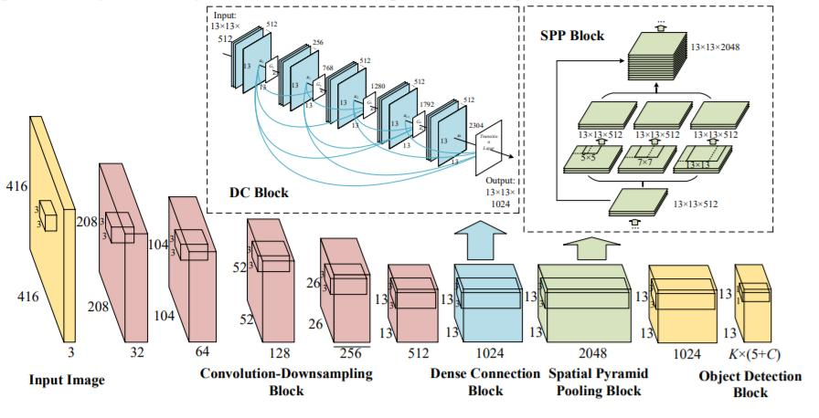
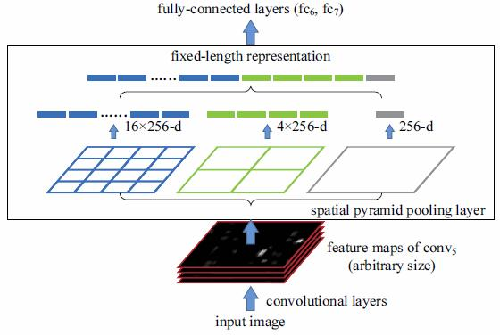
Другие YOLO V3 SPP (You Look Only Once)
YOLO V3 SPP
Вместо FPN включен SPP
Добавлен Dense Block
https://coderoad.ru/54998225/YOLOv3-SPP-%D0%B8-YOLOv3-%D1%80%D0%B0%D0%B7%D0%BD%D0%B8%D1%86%D0%B0
https://arxiv.org/ftp/arxiv/papers/1903/1903.08589.pdf

Slide 36
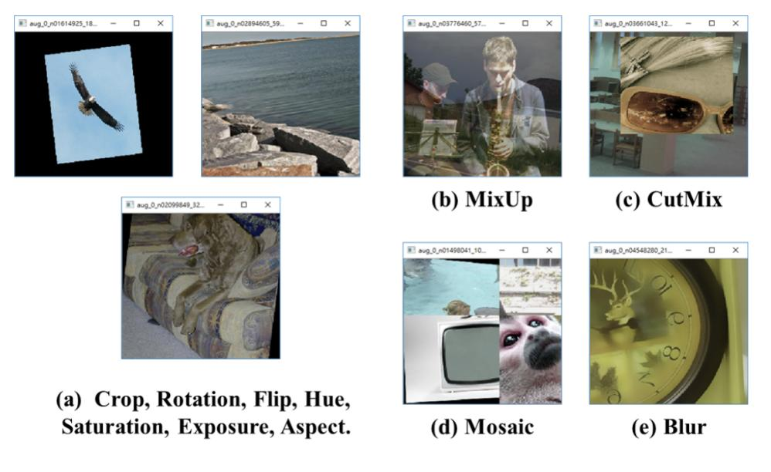
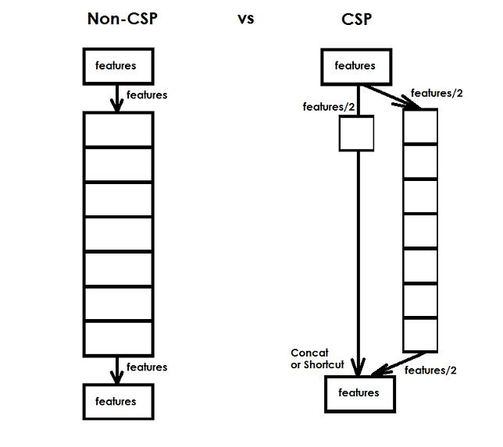
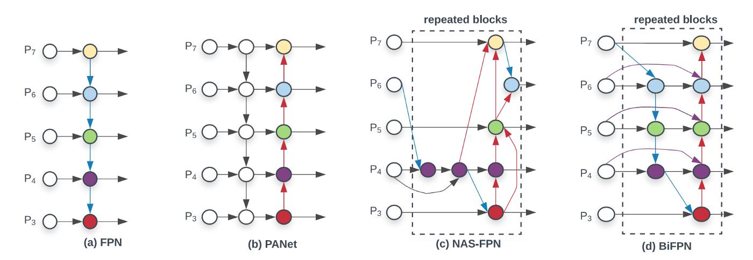
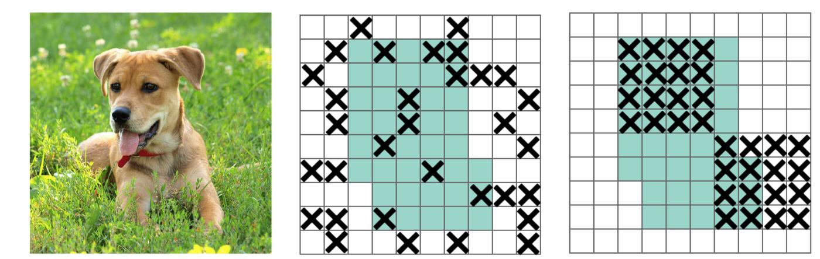
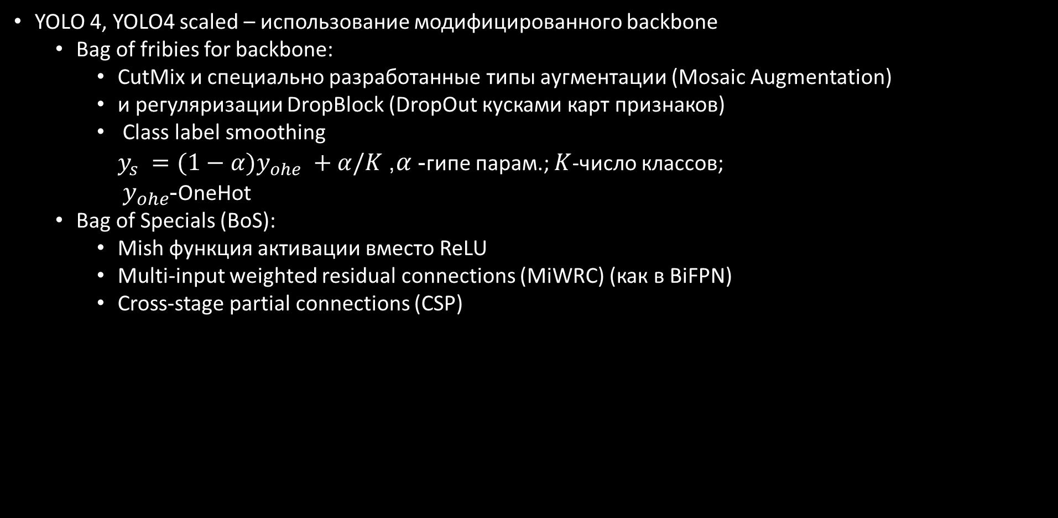
Архитектура YOLO V4
YOLO 4, YOLO4 scaled – использование модифицированного backbone
Bag of fribies for backbone:
CutMix и специально разработанные типы аугментации (Mosaic Augmentation)
и регуляризации DropBlock (DropOut кусками карт признаков)
Class label smoothing $y_{s} =(1−α)y_{ohe} +α/K$, $α$- гипе парам.; $K$-число классов; $y_{ohe}$-OneHot
Bag of Specials (BoS):
Mish функция активации вместо ReLU
Multi-input weighted residual connections (MiWRC) (как в BiFPN)
Cross-stage partial connections (CSP)
Mosaic
MiWPC
DropBlock

Slide 37
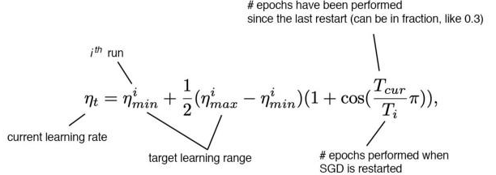
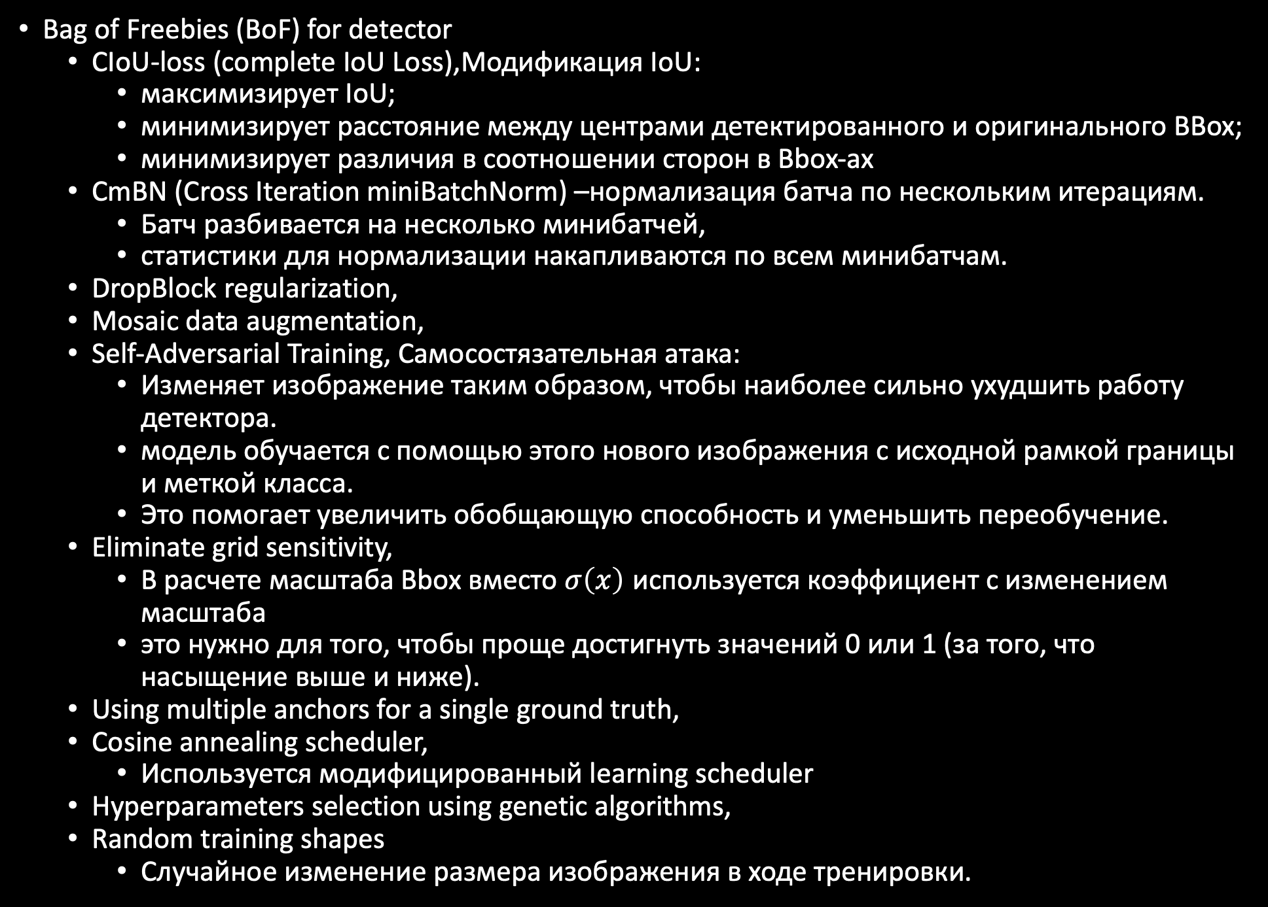
Архитектура YOLO V4
Bag of Freebies (BoF) for detector
CIoU-loss (complete IoU Loss),Модификация IoU:
максимизирует IoU;
минимизирует расстояние между центрами детектированного и оригинального BBox;
минимизирует различия в соотношении сторон в Bbox-ах
CmBN (Cross Iteration miniBatchNorm) –нормализация батча по нескольким итерациям.
Батч разбивается на несколько минибатчей,
статистики для нормализации накапливаются по всем минибатчам.
DropBlock regularization,
Mosaic data augmentation,
Self-Adversarial Training, Самосостязательная атака:
Изменяет изображение таким образом, чтобы наиболее сильно ухудшить работу детектора.
модель обучается с помощью этого нового изображения с исходной рамкой границы и меткой класса.
Это помогает увеличить обобщающую способность и уменьшить переобучение.
Eliminate grid sensitivity,
В расчете масштаба Bbox вместо $σ\left(x\right)$ используется коэффициент с изменением масштаба
это нужно для того, чтобы проще достигнуть значений 0 или 1 (за того, что насыщение выше и ниже).
Using multiple anchors for a single ground truth,
Cosine annealing scheduler,
Используется модифицированный learning scheduler
Hyperparameters selection using genetic algorithms,
Random training shapes
Случайное изменение размера изображения в ходе тренировки.
https://jonathan-hui.medium.com/yolov4-c9901eaa8e61

Slide 38
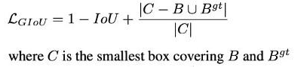
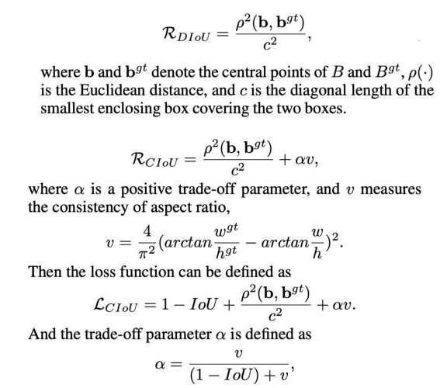
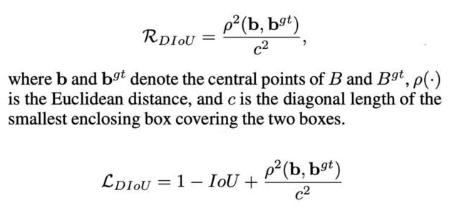
Архитектура YOLO V4
Finally, Complete IoU Loss (CIoU) is introduced to:
increase the overlapping area of the ground truth box and the predicted box,
minimize their central point distance, and
maintain the consistency of the boxes’ aspect ratio.
Generalized IoU
https://jonathan-hui.medium.com/yolov4-c9901eaa8e61
Distance IoU

Slide 39
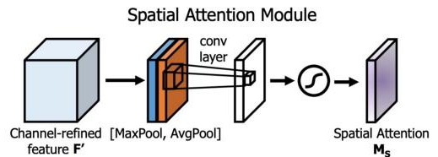
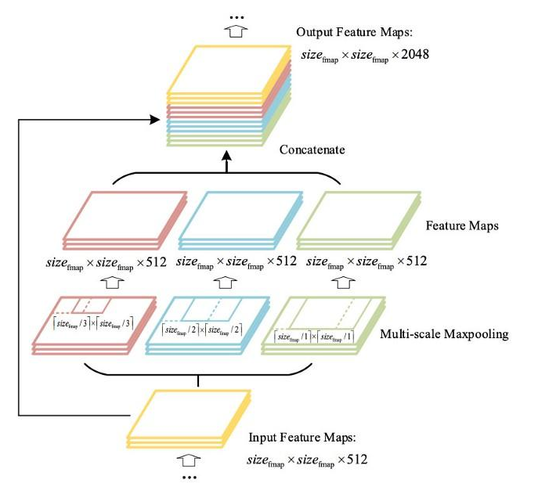
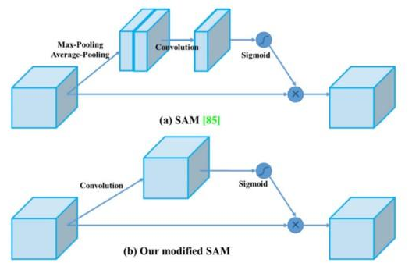
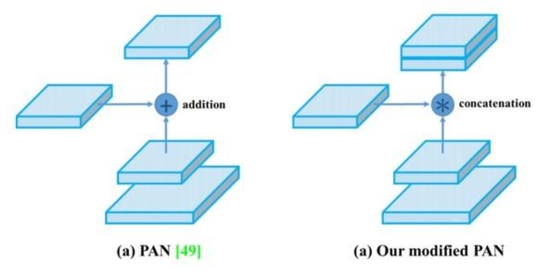
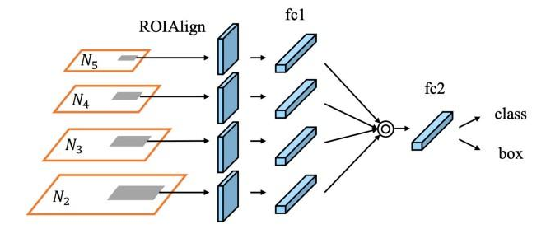
Архитектура YOLO V4
SPP block
Bag of Specials (BoS) for detector
Mish activation,
modified SPP-block,
modified SAM-block,
modified PAN path-aggregation block
DIoU-NMS
Используется DIoU вместо IoU в NMS
Обычный Spatial attention
https://jonathan-hui.medium.com/yolov4-c9901eaa8e61
модификация

Slide 40
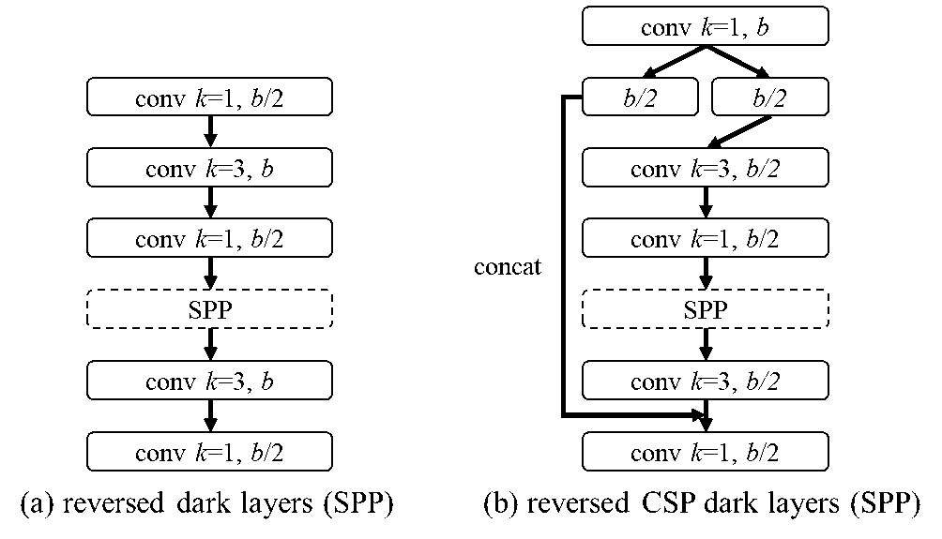
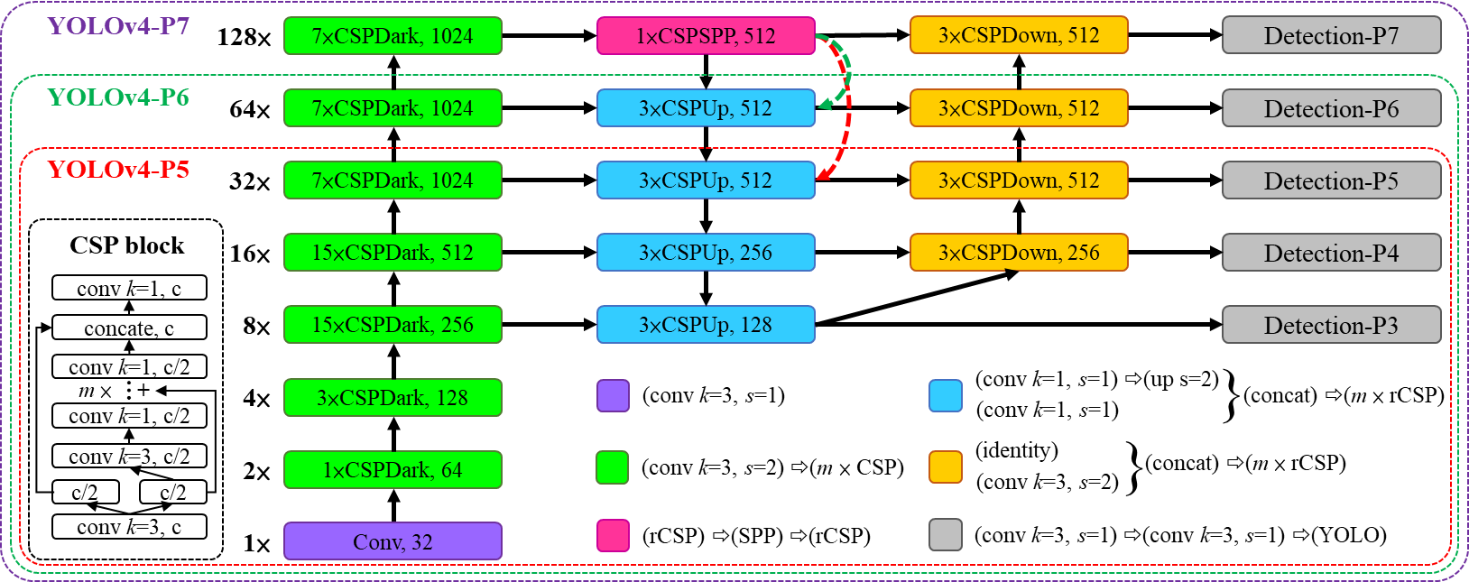
Архитектура YOLO V4
YOLO 4, YOLO4 scaled – использование модифицированного backbone
В backbone включены split операции (CSPDark слои – Cross-Stage-Partial-connections (CSP))
Использована Path Agregattion Network
Вместо сложения использована конкатенация

